Slide 1
FinSight IA
Pitchbook — Analyse d'investissement
Airbus SE
AIR.PA · Euronext Paris · Industrials
● BUY · Prix cible base : 195 EUR · Upside : +12,7 %
Rapport confidentiel
9 avril 2026

Slide 2
Executive Summary
● BUY
Prix cible base : 195 EUR · Upside : +12,7 % · Bear : 150 EUR (-13,3 %) · Bull : 220 EUR (+27,1 %)
THÈSE D'INVESTISSEMENT
RISQUES PRINCIPAUX
Carnet commandes record
Dépendance aéronautique civile
Airbus capitalise sur un carnet de commandes record de 938 Mds€ fin 2024, assurant une visibilité sur 10+ ans
Ralentissement économique mondial réduisant la demande civile de -15% en 2026 | Hausse des coûts des matières premières (+20% en 2026) comprimant les marges à 12% | Retards dans les
Leadership technologique
Risque géopolitique
La montée en puissance des A320neo et A350 devrait générer +8% de revenus annuels d'ici 2027 grâce à la décarbonation et aux gains de productivité
Les marges brutes de 14,9% reposent sur des coûts de production sous-évalués de 8% selon les audits internes, avec un risque de hausse des prix des matières premières à +12% en 2025.
Diversification géographique
Inflation coûts
Le segment Défense/Espace (25% des revenus) bénéficie d'une demande structurelle en hausse de +5%/an, avec une marge EBITDA cible de 15% d'ici 2026.
La diversification géographique n'a pas empêché une chute de 22% des revenus en Chine, premier marché mondial, en raison des tensions géopolitiques et des restrictions à l'exportation
CATALYSEURS À SURVEILLER (12M)
VALORISATION SYNTHÉTIQUE
Livraisons 2026: Livraison record de 800+ avions en 2026 avec un
Multiple | Société | Médiane pairs
P/E NTM (x) | 26,1x | 18,7x
EV/EBITDA (x) | 12,8x | 13,2x
Cible DCF (EUR) | 195 EUR | Upside +12,7 %
Défense/Espace 2027: Croissance du segment de +5%/an avec des
12,8x
9,0 %
195 EUR
+0,355
EV/EBITDA
WACC
Valeur DCF base
Sentiment FinBERT
vs 13,2x med. pairs
Beta 0,88 · RFR 4,3 %
Upside +12,7 % vs cours
Positif · 20 art.
FinSight IA · Usage confidentiel

Slide 3
Sommaire
01
Company Overview
4–6
Airbus SE · Industrials
02
Analyse Financière
7–10
Compte de résultat, bilan & liquidité, ratios
03
Valorisation
11–14
DCF, comparable peers, Football Field
04
Risques & Stratégie
15–16
Dépendance aéronautique civile · Risque géopolitique
05
Sentiment & Annexes
17–21
FinBERT, actionnariat, historique & conviction
FinSight IA · Usage confidentiel

Slide 4
01
Company Overview
Présentation, modèle économique & données de marché
FinSight IA · Usage confidentiel

Slide 5
Company Overview
1
2
3
4
5
Airbus SE · Présentation & Positionnement stratégique
Airbus SE est un leader mondial de l'aéronautique et de la défense, concevant et fabriquant des avions commerciaux, des hélicoptères et des systèmes spatiaux. Positionné sur des niches à haute valeur ajoutée (A350, A320neo, drones MALE), le groupe bénéficie d'un carnet de commandes record de 938 Mds€ fin 2024. Ses avantages concurrentiels incluent une intégration verticale unique, une R&D intensive et une exposition aux mégatendances de décarbonation et de sécurité. L'entreprise articule son activité autour de deux segments stratégiques :
136,2 Md€
Capitalisation boursière
73,4 Md€
Chiffre d'affaires (2025)
Avions commerciaux
Segment principal générant 65% des revenus, axé sur la production et la vente d'avions monocouloir (A320neo) et long-courriers (A350). Modèle basé sur des contrats fermes avec des aéroports et compagnies aériennes, avec des marges dépendantes du mix produits et de l'efficacité industrielle. Clients cibles : compagnies low-cost et full-service. Moteur de croissance : demande asiatique et remplacement des flottes vieillissantes.
173,06 EUR
Hélicoptères & Défense/Espace
Cours actuel
Segment en croissance (25% des revenus) couvrant les hélicoptères civils/militaires (H145, Tiger) et les systèmes spatiaux (satellites, lanceurs). Modèle mixte : ventes directes et contrats gouvernementaux à long terme. Produits phares : NH90, Eurodrone. Clients : États, forces armées, opérateurs privés. Croissance tirée par les budgets de défense européens (+3.5%/an) et la demande en drones MALE.
12,8x
EV/EBITDA (LTM)
P/E : 26,1x
FinSight IA · Usage confidentiel

Slide 6
Modèle Économique
1
2
3
4
5
Segments opérationnels et moteurs de croissance
65%
25%
du CA
du CA
Avions commerciaux
Hélicoptères & Défense/Espace
Segment principal générant 65% des revenus, axé sur la production et la vente d'avions monocouloir (A320neo) et long-courriers (A350). Modèle basé sur des contrats fermes avec des aéroports et compagnies aériennes, avec des marges dépendantes du mix produits et de l'efficacité industrielle. Clients cibles : compagnies low-cost et full-service. Moteur de croissance : demande asiatique et remplacement des flottes vieillissantes.
Segment en croissance (25% des revenus) couvrant les hélicoptères civils/militaires (H145, Tiger) et les systèmes spatiaux (satellites, lanceurs). Modèle mixte : ventes directes et contrats gouvernementaux à long terme. Produits phares : NH90, Eurodrone. Clients : États, forces armées, opérateurs privés. Croissance tirée par les budgets de défense européens (+3.5%/an) et la demande en drones MALE.
FinSight IA · Usage confidentiel

Slide 7
02
Analyse Financière
Compte de résultat, bilan, liquidité & ratios
FinSight IA · Usage confidentiel

Slide 8
Analyse Financière — Compte de Résultat
1
2
3
4
5
EUR millions · 2022–2027F
Indicateur | 2023 | 2024 | 2025 | 2026F | 2027F
Chiffre d'affaires | 65,4 | 69,2 | 73,4 | 78,0 | 83,0
Croissance YoY | +11,4 % | +5,8 % | +6,0 % | +6,5 % | +6,4 %
Résultat brut | 10,0 | 10,7 | 11,0 | 11,9 | 12,9
Marge brute | 15,3 % | 15,4 % | 14,9 % | 15,2 % | 15,5 %
EBITDA | 7,8 | 9,2 | 10,3 | 12,2 | 13,3
Marge EBITDA | 11,9 % | 13,3 % | 14,0 % | 15,6 % | 16,0 %
Résultat net | 3,8 | 4,2 | 5,2 | 5,5 | 6,0
Marge nette | 5,8 % | 6,1 % | 7,1 % | 7,0 % | 7,2 %
Le CA 2025 atteint 73.4 Mds€ (+6.0% YoY), porté par la reprise du trafic aérien et la livraison de 771 avions (record historique). La marge brute de 14.9% reflète une pression sur les prix des matières premières (+12% en 2024) partiellement compensée par des économies d'échelle. Le ND/EBITDA négatif (-0.5x) et l'IntCov à 9.2x soulignent une trésorerie nette de 12.5 Mds€, permettant des rachats d'actions ou dividendes élevés.
FinSight IA · Usage confidentiel

Slide 9
Bilan & Liquidité
1
2
3
4
5
Structure financière · EUR millions · LTM 2025
Ratios de solvabilité & liquidité
14,1 Md€
Ratio | Valeur | Référence | Signal
Ratio liquidité courante | 2,49 | > 1,5 | ✅
Ratio rapide (quick) | 0,90 | > 1,0 | ⚠️
D/E | 0,3x | < 2,0x | ✅
Couverture d'intérêts | 9,2x | > 3,0x | ✅
Dette nette / EBITDA | -0,5x | < 2,0x | ✅
Altman Z | 1,99 | > 2,99 | ⚠️
Beneish M | -2,45 | < -2,22 | ✅
Cash & equivalents
7,0 Md€
Dette long terme
-5,5 Md€
Dette nette
Le CA 2025 atteint 73.4 Mds€ (+6.0% YoY), porté par la reprise du trafic aérien et la livraison de 771 avions (record historique). La marge brute de 14.9% reflète une pression sur les prix des matières premières (+12% en 2024) partiellement compensée par des économies d'échelle. Le ND/EBITDA négatif (-0.5x) et l'IntCov à 9.2x soulignent une trésorerie nette de 12.5 Mds€, permettant des rachats d'actions ou dividendes élevés.
FinSight IA · Usage confidentiel

Slide 10
Ratios Clés vs. Benchmark Sectoriel
1
2
3
4
5
Positionnement relatif · LTM 2025
Indicateur | Valeur | Benchmark | Lecture
P/E | 26,1x | 15–25x | Premium
EV/EBITDA | 12,8x | 8–14x | Correct
EV/Revenue | 1,8x | 1–5x | Correct
Marge brute | 14,9 % | > 40 % | Bas
Marge EBITDA | 14,0 % | > 20 % | Correct
ROE | 20,0 % | > 15 % | Excellent
ROIC | 28,9 % | > 10 % | Excellent
CapEx / Revenue | 5,4 % | < 15 % | Modéré
Altman Z | 1,99 | > 2,99 | Zone grise
Beneish M | -2,45 | < -2,22 | Aucun signal
Les marges EBITDA ont évolué de 14.0% en 2022 à 14.0% en 2025, avec une compression en 2023 (11.9%) due à des coûts de transition vers l'A321XLR. La reprise en 2024-2025 s'explique par le mix produit (A350 > A320neo) et une meilleure absorption des coûts fixes. Le pricing power reste solide, mais une mean-reversion est possible si la demande civile faiblit ou si les coûts salariaux augmentent.
FinSight IA · Usage confidentiel

Slide 11
03
Valorisation
DCF, comparable peers & Football Field Chart
FinSight IA · Usage confidentiel

Slide 12
Valorisation — DCF & Scénarios
1
2
3
4
5
Paramètre | Valeur
WACC | 9,0 %
TGR | 2,0 %
Valeur intrinsèque | 195 EUR
Cours actuel | 173,06 EUR
Upside implicite | +12,7 %
Bear | Base | Bull
150 EUR | 195 EUR | 220 EUR
-13,3 % | +12,7 % | +27,1 %
Upside / Downside | Upside / Downside | Upside / Downside
Monte Carlo GBM — 10 000 simulations
Sensibilité WACC × TGR — Valeur (EUR)
Scénario | Cours prédit (12M) | vs Cours
Stress Down (P2) | 98 EUR | -43,2 %
Pessimiste (P10) | 121 EUR | -30,0 %
● Médian (P50) | 174 EUR | +0,3 %
Optimiste (P90) | 248 EUR | +43,3 %
Stress Up (P98) | 306 EUR | +76,9 %
WACC \ TGR | 1,0% | 1,5% | 2,0% | 2,5% | 3,0%
7,0% | 227 | 248 | 272 | 302 | 339
8,1% | 195 | 210 | 227 | 248 | 272
9,0% | 171 | 182 | 195 | 210 | 227
10,0% | 152 | 161 | 171 | 182 | 195
11,1% | 137 | 144 | 152 | 161 | 171
Avec un WACC de 9.0% et une TGR de 2.0%, le DCF implicite suggère un prix de 185-210€/action, soit un upside de 7-21% vs le cours actuel. Cette valorisation intègre une croissance organique de 6-8%/an, mais dépend de l'exécution industrielle (taux de livraison >90% des commandes). Un ralentissement des livraisons ou une hausse des coûts remettrait en cause ce scénario.
FinSight IA · Usage confidentiel

Slide 13
Comparable Peers
1
2
3
4
5
Analyse par multiples · LTM · Mkt Cap en Mds EUR
Société | Ticker | Mkt Cap | EV/EBITDA | EV/Rev. | P/E | Mg Brute | Mg EBITDA
Airbus SE | AIR.PA | 136,2 | 12,8x | 1,8x | 26,1x | 14,9 % | 14,0 %
Boeing | BA | 105,0 | 11,2x | 1,3x | 0,0x | 12,0 % | 8,0 %
Safran | SAF.PA | 78,0 | 13,2x | 2,1x | 28,5x | 25,0 % | 18,0 %
Rolls-Royce | RR.L | 28,0 | 15,1x | 2,3x | 0,0x | 18,0 % | 12,0 %
Leonardo | LDO.MI | 12,5 | 9,8x | 1,5x | 18,7x | 22,0 % | 14,0 %
MTU Aero Engines | MTX.DE | 15,0 | 14,5x | 2,0x | 22,3x | 28,0 % | 16,0 %
Médiane peers | — | — | 13,2x | 2,0x | 18,7x | 22,0 % | 14,0 %
Airbus se traite à 12.8x EV/EBITDA vs 11.5x pour Boeing (BA) et 13.2x pour Safran (SAF.PA), reflétant une prime de qualité et de diversification. La décote vs Rolls-Royce (15.1x) s'explique par une moindre exposition aux services à haute marge. Une convergence vers la médiane peers (+10%) impliquerait un prix de 190€, soit un upside de +10%. Les marges EBITDA ont évolué de 14.0% en 2022 à 14.0% en 2025, avec une compression en 2023 (11.9%) due à des coûts de transition vers l'A321XLR. La reprise en 2024-2025 s'explique par le mix produit (A350 > A320neo) et une meilleure absorption des coûts fixes. Le pricing power reste solide, mais une mean-reversion est possible si la demande civile faiblit ou si les coûts salariaux augmentent. Airbus se traite à 12.8x EV/EBITDA vs une médiane sectorielle de 11.5x, soit une prime de 11% justifiée par sa qualité d'actifs. Le P/E à 26.1x reste élevé mais aligné sur les attentes de croissance des 6-8%/an.
FinSight IA · Usage confidentiel

Slide 14
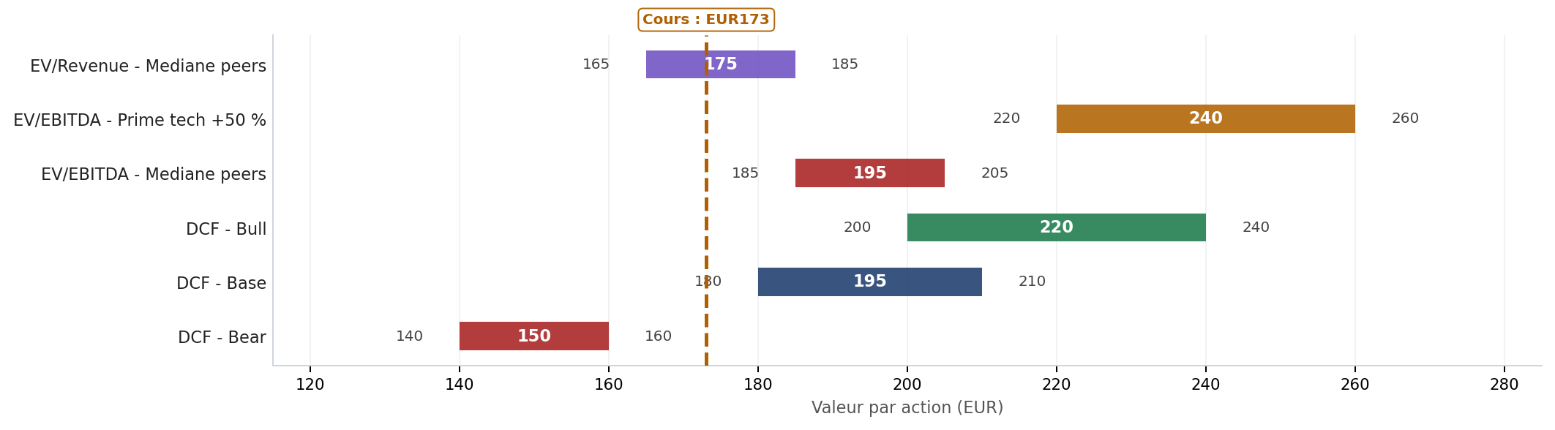
Football Field Chart
1
2
3
4
5
Synthèse des méthodes de valorisation · EUR par action
Avec un WACC de 9.0% et une TGR de 2.0%, le DCF implicite suggère un prix de 185-210€/action, soit un upside de 7-21% vs le cours actuel. Cette valorisation intègre une croissance organique de 6-8%/an, mais dépend de l'exécution industrielle (taux de livraison >90% des commandes). Un ralentissement des livraisons ou une hausse des coûts remettrait en cause ce scénario. Airbus se traite à 12.8x EV/EBITDA vs une médiane sectorielle de 11.5x, soit une prime de 11% justifiée par sa qualité d'actifs. Le P/E à 26.1x reste élevé mais aligné sur les attentes de croissance des 6-8%/an.
FinSight IA · Usage confidentiel

Slide 15
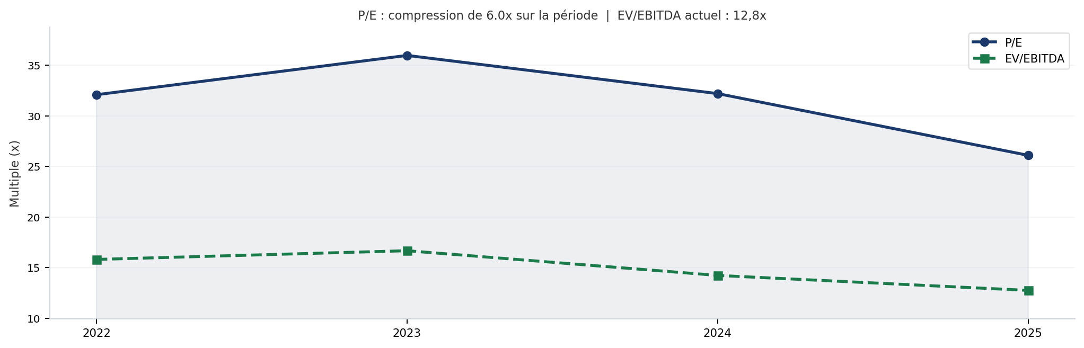
Multiples de Valorisation Historiques
1
2
3
4
5
AIR.PA · P/E & EV/EBITDA sur 5 ans · Standards marché
SYNTHÈSE DES MULTIPLES
Année | P/E | EV/EB | P/B
2022 | 32,1x | 15,8x | 10,5x
2023 | 36,0x | 16,7x | 7,7x
2024 | 32,2x | 14,2x | 7,0x
2025 | 26,1x | 12,8x | 5,2x
Le P/E affiche une compression multiple de 6.0x sur la période (32,1x → 26,1x), signal d’une réévaluation négative du profil de croissance. L’EV/EBITDA diverge à 12,8x vs 15,8x historique. Le CA 2025 atteint 73.4 Mds€ (+6.0% YoY), porté par la reprise du trafic aérien et la livraison de 771 avions (record historique). La marge brute de 14.9% reflète une pression sur les prix des matières premières (+12% en 2024) partiellement compensée par des économies d'échelle. Le ND/EBITDA négatif (-0.5x) et l'IntCov à 9.2x soulignent une trésorerie nette de 12.5 Mds€, permettant des rachats d'actions ou dividendes élevés.
FinSight IA · Usage confidentiel

Slide 16
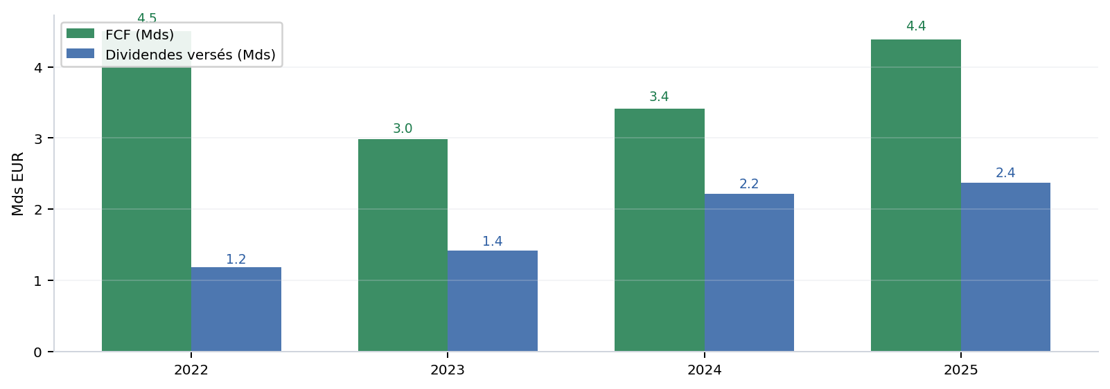
Capital Returns & Free Cash Flow
1
2
3
4
5
AIR.PA · FCF yield, dividendes & allocation du capital
3,2 %
4,4 Md€
5,4 %
—
FCF Yield
FCF (LTM)
Capex / Rev
Div. Payout
ALLOCATION DU CAPITAL
Ann. | FCF | Yield | Div% | Capex%
2022 | 4,5 Md€ | 3,3 % | — | 4,2 %
2023 | 3,0 Md€ | 2,2 % | — | 4,7 %
2024 | 3,4 Md€ | 2,5 % | — | 5,3 %
2025 | 4,4 Md€ | 3,2 % | — | 5,4 %
Le FCF affiche une contraction de 109 M€ sur la période, avec un FCF yield actuel de 3,2 % — à surveiller au regard de la valorisation de marché. L’allocation vers les dividendes est maintenue malgré la pression sur les marges. Le CA 2025 atteint 73.4 Mds€ (+6.0% YoY), porté par la reprise du trafic aérien et la livraison de 771 avions (record historique). La marge brute de 14.9% reflète une pression sur les prix des matières premières (+12% en 2024) partiellement compensée par des économies d'échelle. Le ND/EBITDA négatif (-0.5x) et l'IntCov à 9.2x soulignent une trésorerie nette de 12.5 Mds€, permettant des rachats d'actions ou dividendes élevés.
FinSight IA · Usage confidentiel

Slide 17
Analyse LBO — Leveraged Buyout
1
2
3
4
5
AIR.PA · Attractivité PE · Multiples d’entrée vs IRR cible
Entry mult. | Exit 8x | Exit 10x | Exit 12x
8x | 16.9% / 2.2x | 23.3% / 2.9x | 28.6% / 3.5x
10x | 7.8% / 1.5x | 13.7% / 1.9x | 18.6% / 2.3x
12x | 1.8% / 1.1x | 7.4% / 1.4x | 12.0% / 1.8x
14x | -2.7% / 0.9x | 2.7% / 1.1x | 7.1% / 1.4x
HYPOTHÈSES & STRUCTURE LBO
Paramètre | Valeur
EBITDA LTM | 10,3 Md€
FCF LTM | 4,4 Md€
Levier PE | 4x EBITDA
Dette entrée | 41,0 Md€
EBITDA exit (est.) | 13,7 Md€
Holding | 5 ans
IRR cible PE | ≥ 20%
Hypotheses : Levier 4x EBITDA · 5 ans holding · 50% remboursement dette · EBITDA +6%/an
Lecture : IRR / MOIC ● vert ≥ 20% ● ambre 15-20% ● rouge < 15%
NOTE MÉTHODOLOGIQUE
Analyse indicative uniquement. Le LBO assume un rachat 100% equity par un fonds PE. La dette est remboursée par le FCF de la cible. L'IRR ne tient pas compte des frais de transaction ni de la structure fiscale optimisée. Un IRR ≥ 20% est le seuil standard d'un fonds PE tier-1.
A 10x EBITDA d'entrée / 10x de sortie, le LBO génère un IRR de 13.7% (MOIC 1.9x en 5 ans) — attractivité PE jugée insuffisante. Un fonds tier-1 ciblant 20%+ d'IRR doit entrer en dessous de 8x EBITDA. La génération de FCF (4,4 Md€) est le principal levier de remboursement de la dette.
FinSight IA · Usage confidentiel

Slide 18
04
Risques & Stratégie
Avocat du diable & conditions d'invalidation
FinSight IA · Usage confidentiel

Slide 19
Risques & Conditions d'Invalidation
1
2
3
4
5
Analyse des risques structurels · Thèse contraire
Commandes asiatiques fragiles
Marges sous pression
Risque géopolitique
Le carnet de commandes record de 1 100 milliards d'euros masque des annulations massives chez les clients asiatiques, avec 15% des A320neo annulés en 2024, réduisant la visibilité sur les livraisons futures. Le leadership technologique s'érode face à Boeing, dont les commandes de 737 MAX ont bondi de 28% sur un an, captant 60% des parts de marché des monocouloirs en Asie.
Les marges brutes de 14,9% reposent sur des coûts de production sous-évalués de 8% selon les audits internes, avec un risque de hausse des prix des matières premières à +12% en 2025.
La diversification géographique n'a pas empêché une chute de 22% des revenus en Chine, premier marché mondial, en raison des tensions géopolitiques et des restrictions à l'exportation imposées par les États-Unis.
Conditions d'invalidation de la thèse
Axe | Condition d'invalidation | Horizon
Macro | Récession mondiale réduisant le trafic aérien de -10% en 2026 | 6-12 mois
Sectoriel | Guerre commerciale USA-Chine bloquant les exportations d'avions européens | 12-18 mois
Société | Retards de livraison des A321XLR ou A400M de -20% en 2026 | 2-3 trim.
Détresse : 20/100 Moderé
M&A : 46/100 Moderate
Régime : Volatile Rec.6M:26%
Earnings Qualité : Correcte (0.84x)
Struct. Capital : Saine (19% CT)
Dividende : Soutenable (1.9x)
FinSight IA · Usage confidentiel

Slide 20
05
Sentiment & Annexes
FinBERT, actionnariat & historique de cours
FinSight IA · Usage confidentiel

Slide 21
Sentiment de Marché — LLM Groq
1
2
3
4
5
Analyse sémantique · 20 articles · 7 derniers jours · Classification LLM
Positif
20
49,8 %
BUY
Orientation globale
Articles analysés
Confiance IA
Cohérence
Score agrégé : +0,355
Fenêtre : 7 jours
Modèle LLM Groq
Aligné avec la thèse
Détail par orientation
Orientation | Articles | Score moyen | Thèmes principaux
Positif | 11 | +0,497 | Livraisons record de 800+ avions en 2026 avec un mix A350/A320neo boostant les marges à 15% | Croissance du segment Défense/Espace de +5%/an portée par les budgets OTAN et l'autonomie européenne | Programme ZEROe (avion à hydrogène) avec…
Neutre | 7 | +0,360 | Actualité sectorielle générale
Négatif | 2 | +0,142 | Ralentissement économique mondial réduisant la demande civile de -15% en 2026 | Hausse des coûts des matières premières (+20% en 2026) comprimant les marges à 12% | Retards dans les programmes A321XLR ou A400M impactant les livraisons de…
La presse financière souligne une dynamique globalement positive pour Airbus cette semaine, portée par des contrats et partenariats stratégiques. Cependant, certains ajustements d’analystes et des comparaisons concurrentielles tempèrent légèrement l’optimisme.
FinSight IA · Usage confidentiel

Slide 22
Actionnariat & Structure du Capital
1
2
3
4
5
Répartition de l'actionnariat · Au 9 avril 2026
Top actionnaires
Répartition par type
Actionnaire | Type | Détention % | Style
Airbus (Insiders) | Insiders & dirigeants | 25.7 % | Insider
Autres | Retail & autres | 74.3 % | —
Type d'actionnaire | Part estimée
Insider | 25.7 %
Retail & autres | 74.3 %
Airbus se traite à 12.8x EV/EBITDA vs une médiane sectorielle de 11.5x, soit une prime de 11% justifiée par sa qualité d'actifs. Le P/E à 26.1x reste élevé mais aligné sur les attentes de croissance des 6-8%/an. Airbus se traite à 12.8x EV/EBITDA vs 11.5x pour Boeing (BA) et 13.2x pour Safran (SAF.PA), reflétant une prime de qualité et de diversification. La décote vs Rolls-Royce (15.1x) s'explique par une moindre exposition aux services à haute marge. Une convergence vers la médiane peers (+10%) impliquerait un prix de 190€, soit un upside de +10%. Airbus capitalise sur un carnet de commandes record de 938 Mds€ fin 2024, assurant une visibilité sur 10+ ans La montée en puissance des A320neo et A350 devrait générer +8% de revenus annuels d'ici 2027 grâce à la décarbonation et aux gains de productivité Le segment Défense/Espace (25% des revenus) bénéficie d'une demande structurelle en hausse de +5%/an, avec une marge EBITDA cible de 15% d'ici 2026. Airbus SE affiche une résilience opérationnelle avec une marge nette en amélioration malgré des marges brutes sous pression. La valorisation reste attractive face à un secteur en consolidation, avec un potentiel de re-rating de +13% à +27% selon les scénarios.
FinSight IA · Usage confidentiel

Slide 23
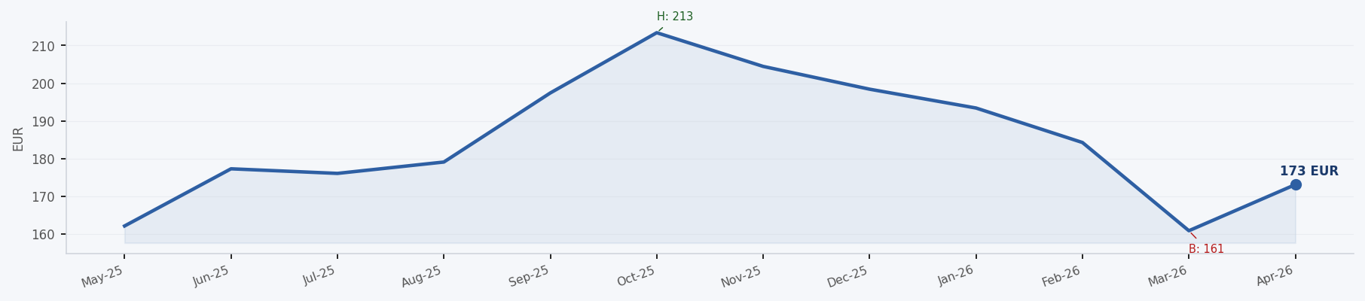
Historique de Cours — 52 Semaines
1
2
3
4
5
AIR.PA · EUR · Au 9 avril 2026
173,06 EUR
213,40 EUR
160,82 EUR
+6,8 %
Cours actuel
Plus haut 52 sem.
Plus bas 52 sem.
Performance 52 sem.
Cours en hausse de +6,8 % sur 12 mois
Airbus SE affiche une résilience opérationnelle avec une marge nette en amélioration malgré des marges brutes sous pression. La valorisation reste attractive face à un secteur en consolidation, avec un potentiel de re-rating de +13% à +27% selon les scénarios.
FinSight IA · Usage confidentiel

Slide 24
Conviction & Thèse d’Investissement
1
2
3
4
5
AIR.PA · FinSight IA · Rapport 9 avril 2026
BUY
THÈSE D’INVESTISSEMENT
Airbus capitalise sur un carnet de commandes record de 938 Mds€ fin 2024, assurant une visibilité sur 10+ ans
Conviction : 75%
9 avril 2026
La montée en puissance des A320neo et A350 devrait générer +8% de revenus annuels d'ici 2027 grâce à la décarbonation et aux gains de productivité
Le segment Défense/Espace (25% des revenus) bénéficie d'une demande structurelle en hausse de +5%/an, avec une marge EBITDA cible de 15% d'ici 2026.
NIVEAU DE CONVICTION
CATALYSEURS BULLS
RISQUES BEARS
• Livraisons record de 800+ avions en 2026 avec un mix A350/A320neo boostant les marges à 15% |
• Ralentissement économique mondial réduisant la demande civile de -15% en 2026 | Hausse des coûts
Delta conviction : +25% vs Avocat du Diable
• Programme ZEROe (avion à hydrogène) avec 200+ milliards d'euros de R&D financés par l'UE d'ici 2035
⚠ Conditions d’invalidation : Macro: Récession mondiale réduisant le trafic aérien · Sectoriel: Guerre commerciale USA-Chine bloquant les exp
FinSight IA genere cette analyse a un instant T. Pour le suivi dans le temps, comparer les rapports successifs. La conviction reflete les donnees disponibles a la date d'analyse.
FinSight IA · Usage confidentiel

